Slide 1

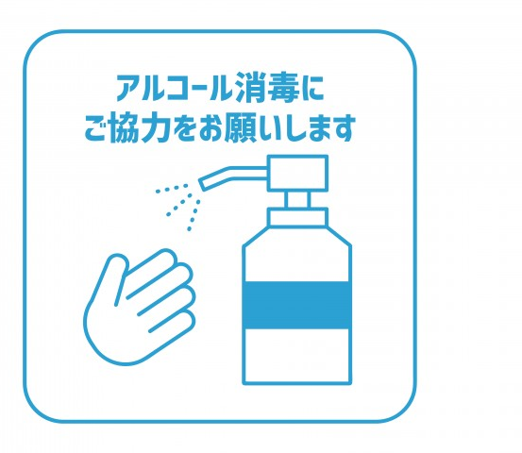
今一番必要な感染対策は
手指消毒です

Slide 2
今一番必要な感染対策は
手指消毒 です
・自分の顔周りに触れる前
・利用者に触れる前
手指消毒・手指衛生のタイミング
とりあえず今はこのタイミングだけでも絶対にしてください

Slide 3
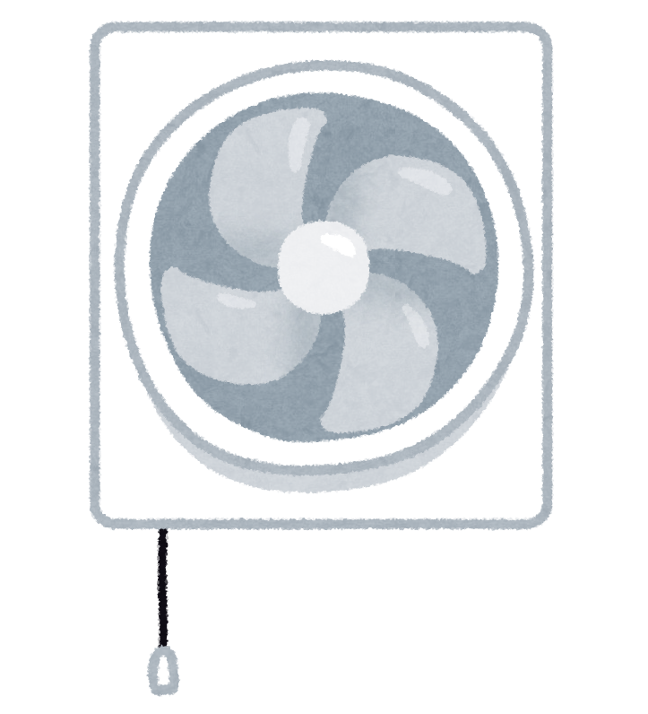
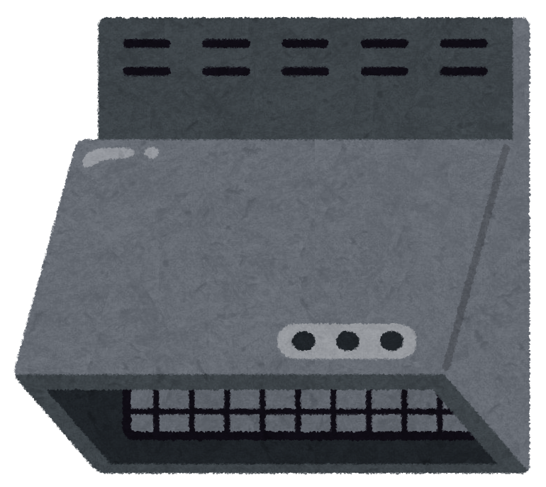
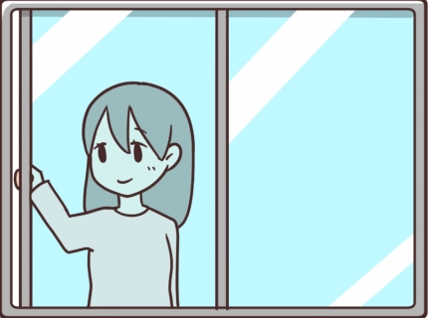
すべての換気扇のスイッチを
ON にしてください
窓開けは2～3㎝ほどでOK！

Slide 4
自力で食べられる人や
提供を求めた人にのみ提供
回/日（ ）
義歯は朝つけて、夕食後に外して洗浄で可
陽性者：
陰性者：
汚染時のみで可
汚染時のみで可
中止
中止
中止
中止
・バイタルサイン
・おやつ
・朝夕の更衣
・入浴
・清拭
・マウスケア

Slide 5
回/日（ ）
陽性者：
陰性者：
汚染時のみで可
配膳と共に配薬
中止
・内服薬
・シーツ交換
・おむつ交換
パッド交換
・Pトイレ洗浄

Slide 6
・バイタルサイン
発熱 （ . ℃以上）
SpO2 （ ％以下）
様子がおかしい人
体調不良者
いつ：
だれが：
だれに：
に報告する

Slide 7
ウイルスは
目・鼻・口の粘膜 から
侵入し感染します
↓ ↓ ↓
目・鼻・口を触る自分の手が
キレイ（消毒後、手洗い後）
かどうか、意識しましょう！
つ ま り
手指衛生をしてから顔周りを触るようにしましょう！
目・鼻・口を守る→自身を守る

Slide 8
普段の業務をぐっと減らしています。
これは業務継続計画(BCP)といいます。
緊急時に適応するものです。
・・・なぜBCPが必要か・・・
① 利用者の生命の優先
業務を減らす分、健康観察や巡視をしっかり
行いましょう。クラスター中はコロナの重症化、
居室対応による転倒、二次感染など様々
なリスクが発生します。
今は生命を守ることを優先しましょう。
② 職員の確保
密着した接触を減らすことで、感染のリスク
も減らせます。
③ 感染対策の見直し
手指衛生、手袋交換、ガウンの着脱を
みんなで確認しあいましょう。

